Slide 1
Phân loại tổn thương da qua hình ảnh soi da
DS108.O21
GVHD:
Nhóm 8:
TS. Nguyễn Gia Tuấn Anh
CN. Trần Quốc Khánh
Trần Đại Hiển - 22520426
Hồ Ngọc Mai - 22520839
Lê Ngọc Thiên Phúc - 22521117

Slide 2
01
GIỚI THIỆU
Phân loại tổn thương da là một lĩnh vực quan trọng trong chẩn đoán da liễu. Việc phân loại thủ công dựa trên kinh nghiệm của bác sĩ có thể gặp nhiều hạn chế như sai sót do con người, tốn thời gian và phụ thuộc vào chuyên môn của bác sĩ.
Phát triển hệ thống phân loại tự động các tổn thương da dựa trên hình ảnh soi da có tiềm năng to lớn
Notes:
Phân loại tổn thương da là một lĩnh vực quan trọng trong chẩn đoán da liễu. Việc phân loại thủ công dựa trên kinh nghiệm của bác sĩ có thể gặp nhiều hạn chế như sai sót do con người, tốn thời gian và phụ thuộc vào chuyên môn của bác sĩ. Do đó, việc phát triển hệ thống phân loại tự động các tổn thương da dựa trên hình ảnh soi da có tiềm năng to lớn trong việc hỗ trợ chẩn đoán da liễu.
Nội dung thuyết trình của nhóm đc chia làm 7 phần: Phần 1- Giới thiệu, Phần 2-Nền tảng nghiên cứu, Phần 3-Bộ dữ liệu, Phần 4-Tiền xử lý dữ liệu, Phần 5-Mô hình học máy, Phần 6- Thực nghiệm và kết quả

Slide 3
02
NỀN TẢNG NGHIÊN CỨU
Định nghĩa bài toán
Bài toán: Sử dụng mô hình máy học để phân loại tổn thương da thông qua hình ảnh soi da
Input: Hình ảnh soi da của bệnh nhân, có kích thước WxHx3 pixel, với W và H là số nguyên dương, số 3 thể hiện cho ảnh ở kênh màu RGB. Output: Loại tổn thương da mà bệnh nhân mắc phải tương ứng.
Notes:
Nghiên cứu này tập trung vào việc phát triển hệ thống phân loại tự động các tổn thương da phổ biến dựa trên hình ảnh thu thập từ máy soi da. Nhóm đã sử dụng mô hình học máy để phân biệt các loại tổn thương da khác nhau.
Nhiệm vụ chính trong nghiên cứu này là nhận hình ảnh soi da được thu thập từ các nguồn tin đáng tin cậy làm đầu vào, sau đó phân loại và trả về loại tổn thương da tương ứng. Hình ảnh được thu thập từ máy soi da, có kích thước WxH pixel, với W và H là số nguyên dương. Hệ thống có khả năng phân loại 7 loại tổn thương da phổ biến: dày sừng tiết bã da dầu, ung thư biểu mô tế bào vảy ở da, ung thư tế bào đáy, ung thư hắc tố, u da lành tính, tổn thương mạch máu, nốt ruồi hắc tố.. Ngoài ra, hệ thống cũng có thể cung cấp mức độ tin cậy trong việc phân loại, giúp bác sĩ da liễu đánh giá mức độ chính xác của kết quả.

Slide 4
02
NỀN TẢNG NGHIÊN CỨU
Công trình liên quan
1. Phân loại tổn thương da bằng mô hình học sâu
2. Kỹ thuật tăng cường dữ liệu để nâng cao hiệu suất
3. So sánh tính chính xác của các mô hình học máy truyền thống
4. Phân tích tập trung các loại tổn thương cụ thể.
Notes:
1. Phân loại tổn thương da bằng mô hình học sâu: Nghiên cứu Sử dụng kiến trúc Inception v3 CNN để phân loại tổn thương da với độ chính xác vô cùng ấn tượng với tỉ lệ 86,6%.
2. Kỹ thuật tăng cường dữ liệu để nâng cao hiệu suất: Nghiên cứu đề xuất một kỹ thuật tăng cường dữ liệu sử dụng các phép biến đổi hình học ngẫu nhiên chẳng hạn như xoay, chia tỷ lệ, v.v để tăng kích thước và tính đa dạng của dữ liệu huấn luyện.
3. So sánh tính chính xác của các mô hình học máy truyền thống: Nghiên cứu so sánh kỹ thuật học máy được sử dụng để phát hiện và phân loại ung thư da từ nhiều bộ dữ liệu khác nhau (MedNode, ISIC2017, HAM10000, DermNZ,….). Sau khi so sánh cẩn thận tất cả các kỹ thuật hiện có, các tác giả đã xác định được những kỹ thuật tốt nhất.
4. Phân tích tập trung các loại tổn thương cụ thể: Bài viết này trình bày về các nghiên cứu về chẩn đoán tổn thương da bằng cách sử dụng một số bộ dữ liệu (MedNode, ISIC2017, HAM10000, DermNZ,...) từ các kho lưu trữ khác nhau. Báo cáo cung cấp một bản tóm tắt về các phương pháp khác nhau đã được đề xuất để kiểm tra các tổn thương da và chẩn đoán ung thư da.

Slide 5
03
BỘ DỮ LIỆU
Nguồn thu thập
dermnetnz.org
107 ảnh
Ảnh soi da được thu thập từ hai trang web
www.isic-archive.com
8600 ảnh
DermNet NZ: 3 loại da
Bộ dữ liệu hoàn chỉnh chứa tổng cộng 8707 ảnh với 7 loại tổn thương da
ISIC: 7 loại da
Notes:
Nhóm đã thu thập ảnh dermoscopy từ hai nguồn chính là DermNet NZ và ISIC để xây dựng bộ dữ liệu phục vụ cho việc huấn luyện và đánh giá mô hình học máy phân loại tổn thương da. DermNet NZ là trang web do các bác sĩ da liễu tạo ra, cung cấp thông tin và hình ảnh về các bệnh lý da. Nhóm đã sử dụng thư viện Beautiful Soup của Python để trích xuất dữ liệu và thu thập ảnh từ DermNet NZ thu được 107 ảnh gồm 3 loại tổn thương da
Tuy nhiên, do số lượng ảnh có sẵn trên DermNet NZ bị hạn chế, nhóm đã quyết định thu thập thêm ảnh từ kho lưu trữ ISIC, một nguồn tài nguyên công cộng hàng đầu và uy tín trong lĩnh vực da liễu. ISIC có quy trình quản lý và kiểm soát chất lượng dữ liệu chặt chẽ, đảm bảo tính chính xác của chẩn đoán hình ảnh. Nhóm đã sử dụng công cụ isic-cli để tải xuống ảnh từ kho lưu trữ ISIC, thu được tổng cộng 8600 ảnh gồm 7 loại tổn thương da.
Bằng cách kết hợp dữ liệu từ DermNet NZ và ISIC, nhóm đã thu thập được bộ dữ liệu hoàn chỉnh chứa tổng cộng 8707 hình ảnh soi da, bao gồm 7 loại tổn thương da khác nhau, từ lành tính đến ác tính. Bộ dữ liệu này giúp nhóm có được một bộ dữ liệu đa dạng và toàn diện hơn, phục vụ cho việc nghiên cứu và phát triển mô hình học máy.

Slide 6
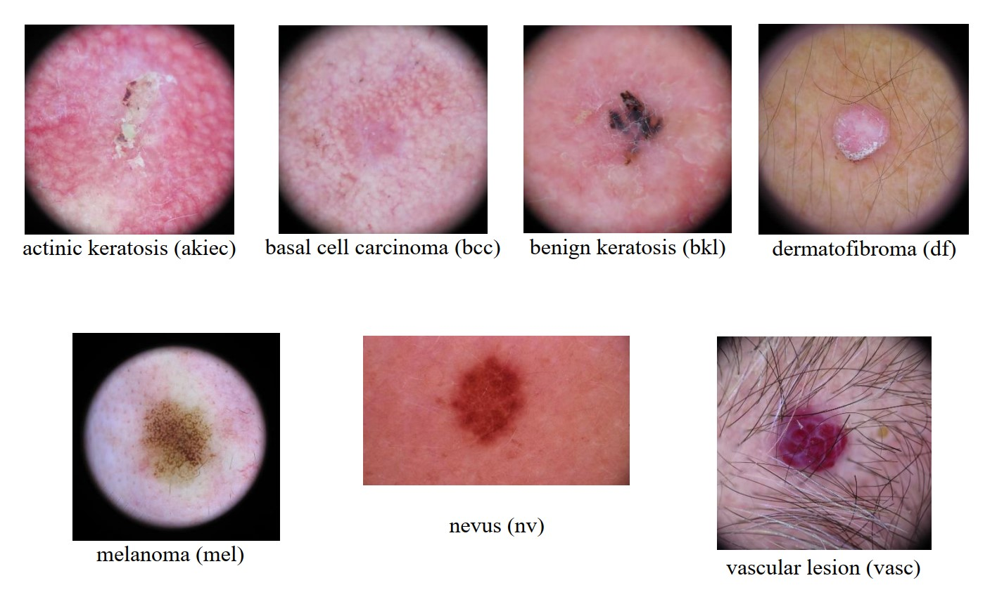
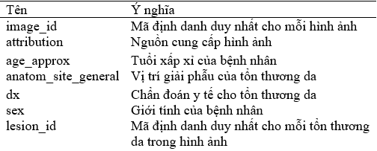
03
BỘ DỮ LIỆU
Mô tả dữ liệu
Bộ dữ liệu có tổng cộng 8707 hình ảnh. Bộ dữ liệu bao gồm bảy loại tổn thương da.
Metadata bao gồm 8707 dòng và có 7 thuộc tính.
Notes:
Mô tả dữ liệu
Về bộ dữ liệu, bộ dữ liệu của nhóm có tổng cộng 8707 hình ảnh. Bộ dữ liệu bao gồm bảy loại tổn thương da cụ thể như sau:
Benign keratosis/ Seborrheic keratosis (bkl): là dày sừng tiết bã da dầu(bao gồm 1045 hình ảnh).
Actinic keratosis/ Bowen's disease (akiec): là các loại ung thư biểu mô tế bào vảy ở da (bao gồm 1320 hình ảnh).
Basal Cell Carcinoma (bcc): là ung thư tế bào đáy (bao gồm 1542 hình ảnh).
Melanoma (mel): là ung thư hắc tố. (bao gồm 1200 hình ảnh).
Dermatofibroma (df): là u da lành tính (bao gồm 300 hình ảnh).
Vascular lesion (vasc): là tổn thương mạch máu(bao gồm 300 hình ảnh).
Melanocytic Nevus (nv): là nốt ruồi hắc tố. (bao gồm 3000 hình ảnh).
Metadata bao gồm 8707 dòng và có 7 cột thuộc tính bao gồm
Image_id: mã định danh duy nhất cho mỗi hình ảnh
Attribution: nguồn cung cấp hình ảnh
Age_approx: tuổi xấp xỉ của bệnh nhân
Anatom_site_general: vị trí giải phẫu của tổn thương da
Dx: chẩn đoán y tế cho tổn thương da
Sex: giới tính của bệnh nhân
Lesion_id: Mã định danh duy nhất cho mỗi tổn thương da trong hình ảnh

Slide 7
03
BỘ DỮ LIỆU
So sánh bộ dữ liệu
 | Akiec | Bcc | Bkl | Df | Mel | Nv | Vasc | Tổng
HAM10000 | 327 | 514 | 1099 | 115 | 1113 | 6705 | 142 | 10015
PAD-UFES-20 | 730 | 845 | 235 |  | 52 | 244 |  | 2106
PH2 |  |  |  |  | 40 | 160 |  | 200
Dataset nhóm | 1320 | 1542 | 1045 | 300 | 1200 | 3000 | 300 | 8707

Slide 8
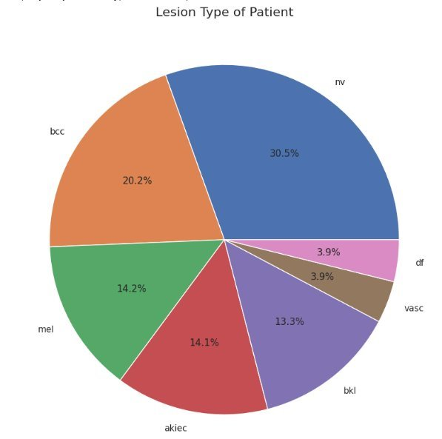
03
BỘ DỮ LIỆU
Khai phá dữ liệu
Loại tổn thương da thường gặp nhất là nv (nevus) chiểm 30.5% và cuối cùng là hai loại tổn thương da có tỉ lệ nhỏ nhất, bao gồm df (dermatofibroma) và vasc (Vascular lesion) chiếm 3.9%.
Tập dữ liệu bị mất cân bằng.

Slide 9
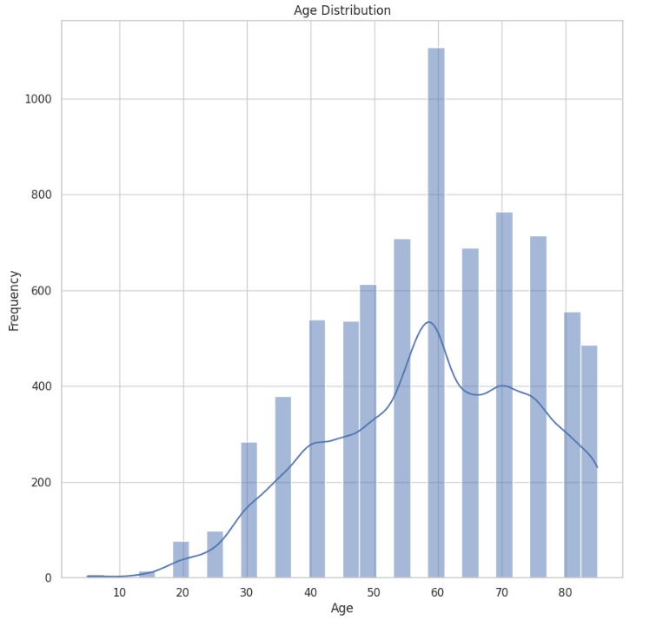
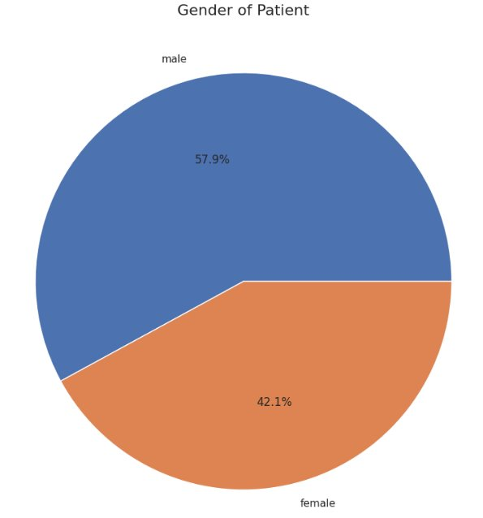
03
BỘ DỮ LIỆU
Khai phá dữ liệu
Phần lớn bệnh nhân trong nghiên cứu là nam, chiếm khoảng 57.9%. Thiểu số bệnh nhân trong nghiên cứu là nữ giới, chiếm khoảng 42,1%.
Nhóm tuổi có tần suất mắc bệnh cao nhất là 50-60 tuổi. Biểu đồ phân bố đều ở cả người trẻ tuổi và cao tuổi. Tuy nhiên, số lượng người sau 50 tuổi tăng đáng kể.

Slide 10
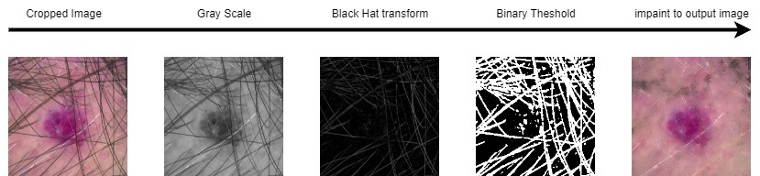
04
TIỀN XỬ LÝ DỮ LIỆU
Crop image and Noise Reduction: Hair removal

Slide 11
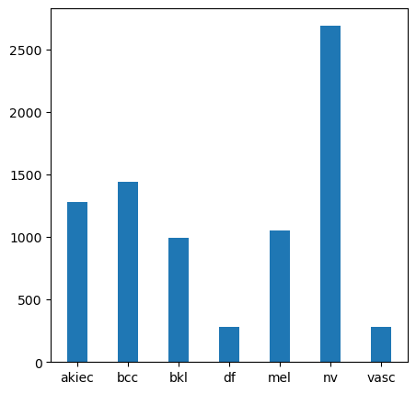
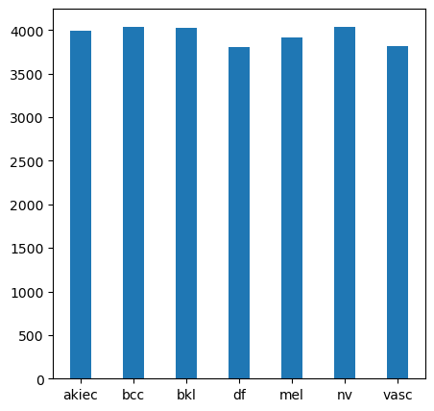
04
TIỀN XỬ LÝ DỮ LIỆU
Tách thành train/test và xử lý mất cân bằng dữ liệu trên tập train
Geometric data augmentation
Xoay ảnh ngẫu nhiên trong khoảng 360°.
Dịch chuyển ảnh theo chiều ngang và chiều dọc với tỷ lệ tối đa 10%.
Phóng to hoặc thu nhỏ ảnh trong khoảng 10%.
Lật ngang, lật dọc ảnh.
Điền các pixel bị mất bằng các pixel gần nhất
Before
After

Slide 12
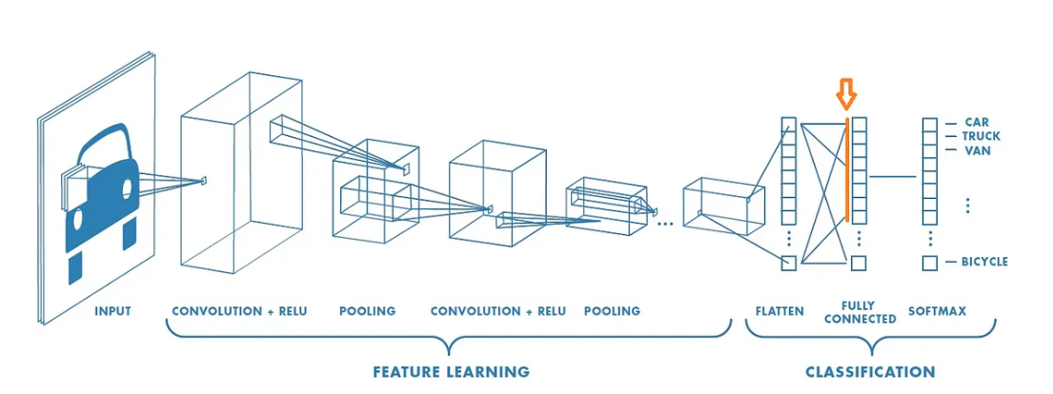
04
TIỀN XỬ LÝ DỮ LIỆU
Feature Extraction: Chuyển từ hình ảnh thành các vectors
Sử dụng pre-trained model: Resnet-18 -> 512 features

Slide 13
05
MÔ HÌNH HỌC MÁY
Các mô hình học máy mà nhóm sử dụng:
Support Vector Machine
Random Forest Classifier
Light - GBM Classifier
Các độ đo hiệu suất mà nhóm sử dụng:
Recall
Precision
F1-score
(các độ đo đều dùng phương pháp macro để tính toán)
Confusion Matrix
Trực quan hóa sự hỗn loạn giữa nhãn thực tế và nhãn dự đoán

Slide 14
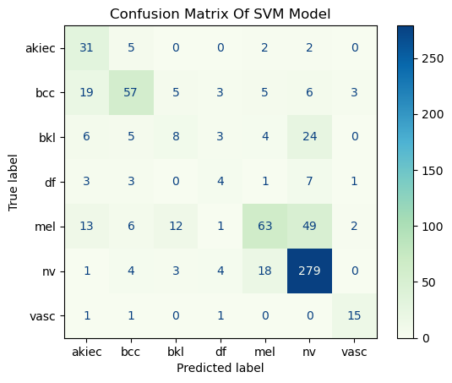

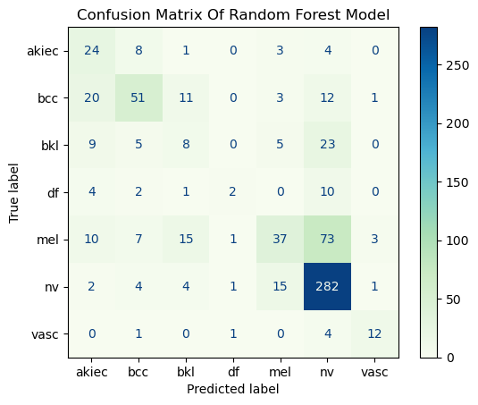
06
KẾT QUẢ THỰC NGHIỆM
Kết quả:
Kết quả hiệu suất của các mô hình đều không được cao, nhưng đa số đều trên 50.
Hiệu suất nhật dạng các nhãn của các mô hình được thể hiện qua ma trận nhầm lẫn.

Slide 15
06
KẾT QUẢ THỰC NGHIỆM
Hạn chế và hướng phát triển
Các hạn chế:
Kỹ thuật data augmentation cơ bản
Dữ liệu thu thập từ khu vực nhất định
Công cụ xóa tóc còn hạn chế
Hướng phát triển bài toán:
Nâng cao hiệu quả của mô hình
Mở rộng khả năng phân loại
Phát triển ứng dụng hỗ trợ

Slide 16
DISCUSSION & CONCLUSION

